Slide 1

Ιστορία Οικονομικών Θεωριών
Ενότητα 4: Από τον μερκαντιλισμό στην κλασική πολιτική οικονομία (Φυσιοκράτες και άλλοι)
Κωνσταντίνος Ρεπαπής
Βασισμένο στις σημειώσεις του
Νίκου Θεοχαράκη
Σχολή Οικονομικών και Πολιτικών Επιστημών
Τμήμα Οικονομικών Επιστημών

Slide 2
Σκοποί ενότητας
Να περιγράψει συνοπτικά τη μετάβαση από το μερκαντιλισμό στην κλασική πολιτική οικονομία
Να δείξει την επιρροή της γαλλικής πολιτικής οικονομίας στην κλασική πολιτική οικονομία
Να αναλύσει τις θεωρίες των οικονομολόγων που προηγήθηκαν των Φυσιοκρατών
Να αναλύσει την Φυσιοκρατία

Slide 3
Περιεχόμενα ενότητας
Boisguilbert
Law
Cantillon
Φυσιοκράτες
Quesnay Tableau economique
Mirabeau
Dupont de Nemours
De la Riviere, Baudeau, Le Trosne.
Turgot
Galiani

Slide 4
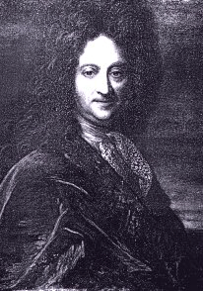
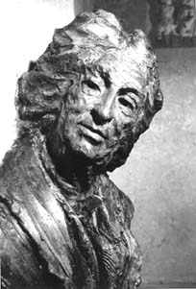
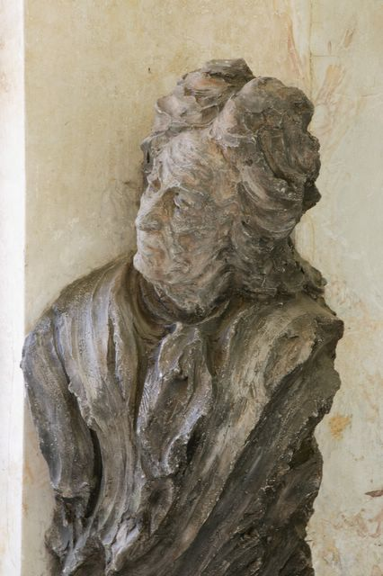
Pierre le Pesant Sieur de Boisguilbert, 1646–1714: Η Γαλλία μεταξύ 17^{ου} και 18^{ου} αι.

Slide 5
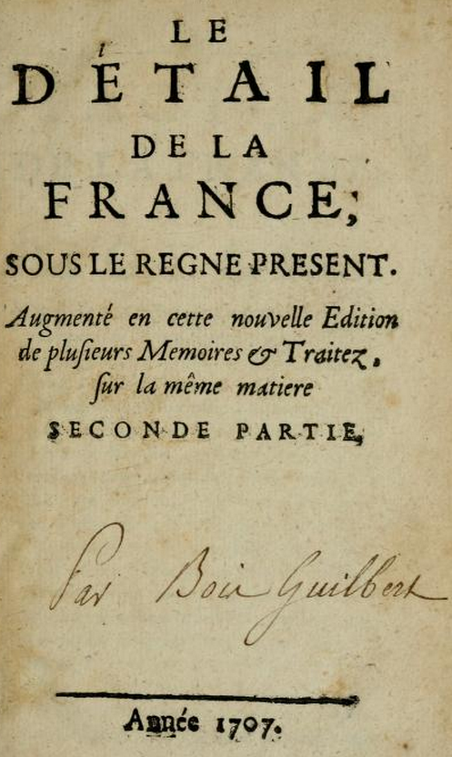

1706
1697-1707

Slide 6
Boisguillebert και φυσική ροή
Τρεις τάξεις
Καλλιεργητές της γης- παράγουν το γεωργικό πλεόνασμα
«καλό κόσμο» οι γαιοκτήμονες
Έμποροι μαζί με τους τεχνίτες και άλλους παραγωγούς βιοτεχνιών κλπ.
Η τάξη που έχει την μεγαλύτερη σημασία είναι στην αρχή του «κυκλώματος» (circuit) οι καλλιεργητές.
Το πλεόνασμα καταβάλλεται υπό μορφή ενοικίου και φόρων στους γαιοκτήμονες και το κράτος.
Η φυσική κυκλική ροή πρέπει να είναι ανεμπόδιστη- χωρίς φόρους επί της γης.

Slide 7
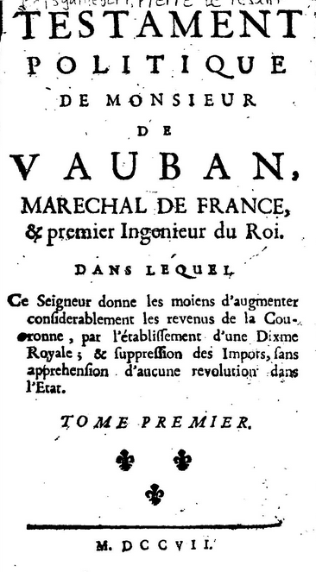

Slide 8
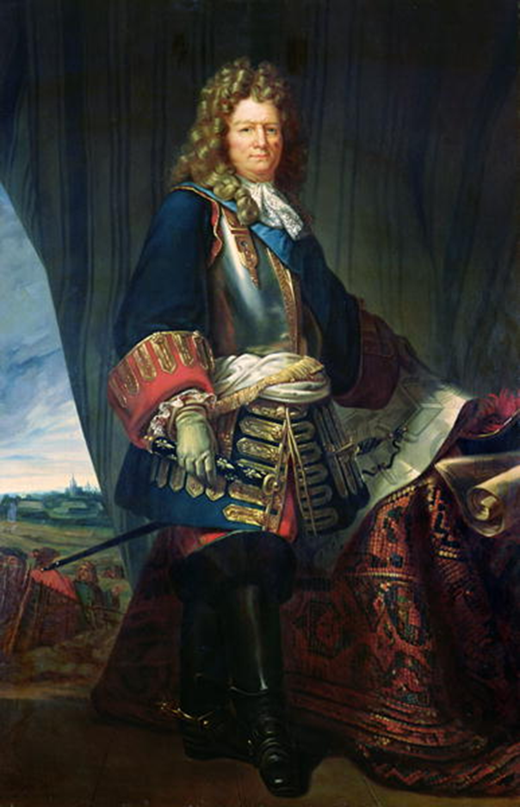
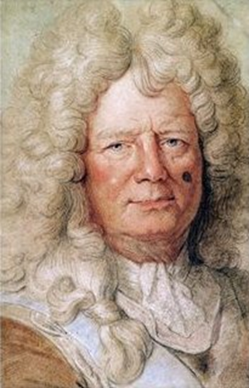

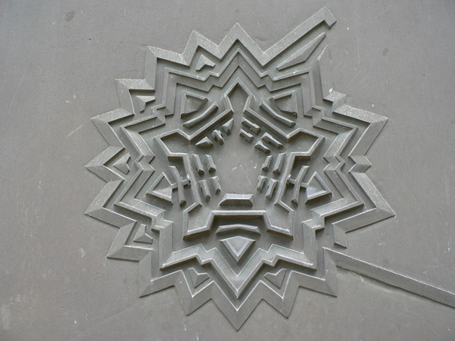
Sébastien le Prestre, Seigneur de Vauban, 1633-1707

Slide 9
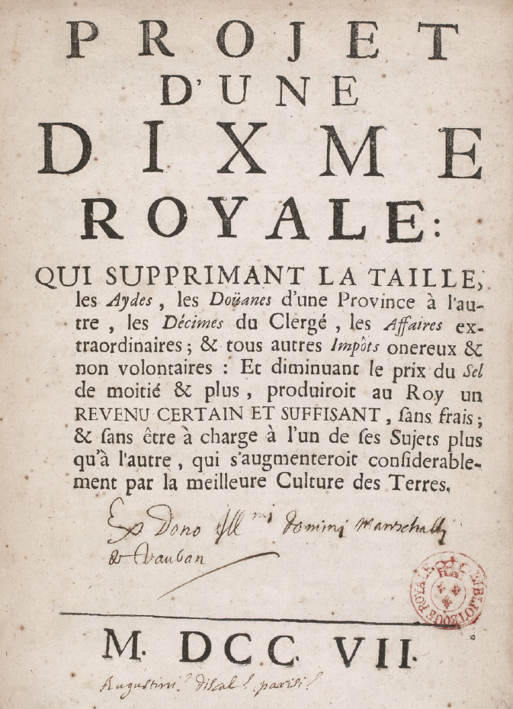
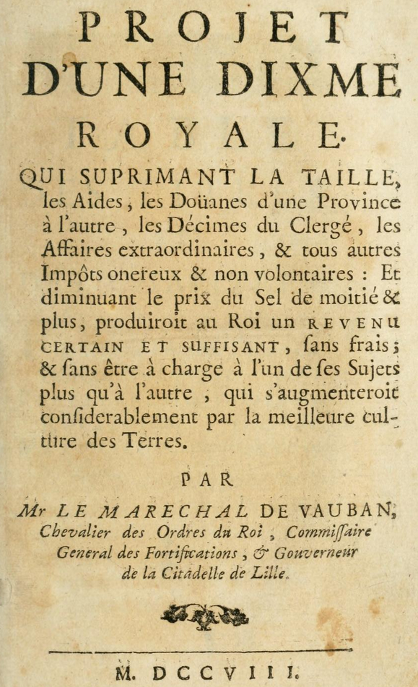

Slide 10
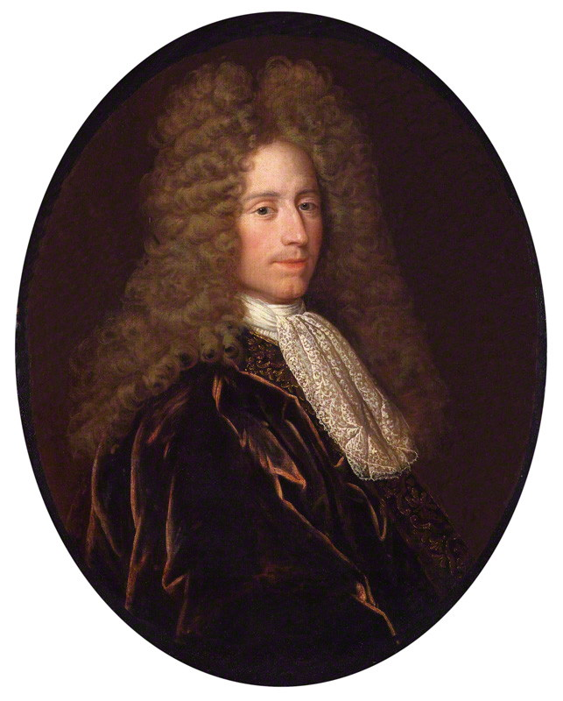
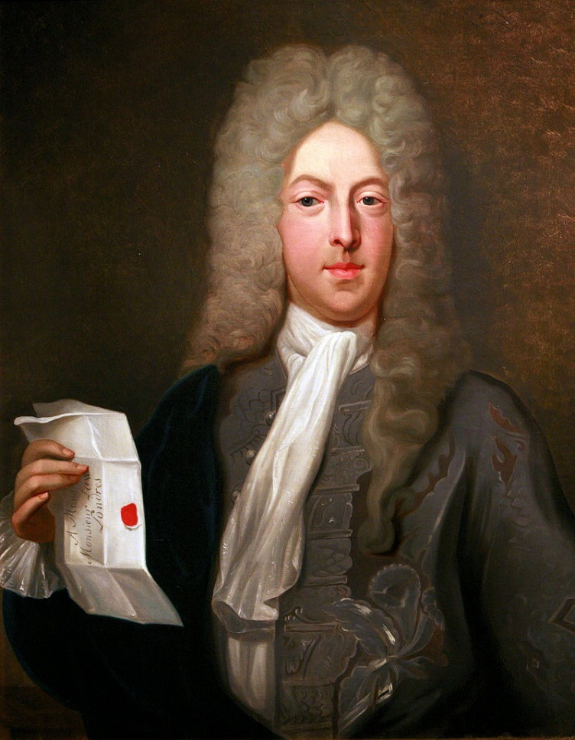
John Law (1671–1729)
John Law attributed to Alexis Simon Belle
oil on canvas, circa 1715-1720, 813 mm x 635 mm, oval, NPG 191
John Law, by Casimir Balthazar

Slide 11
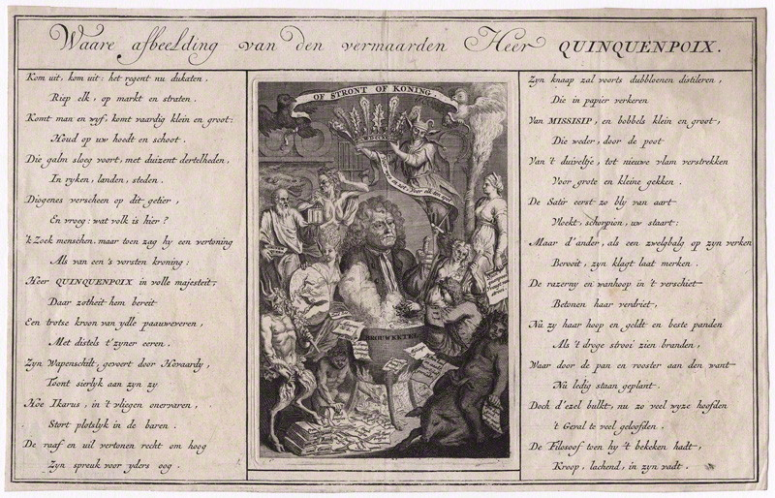
John Law (1671–1729)

Slide 12
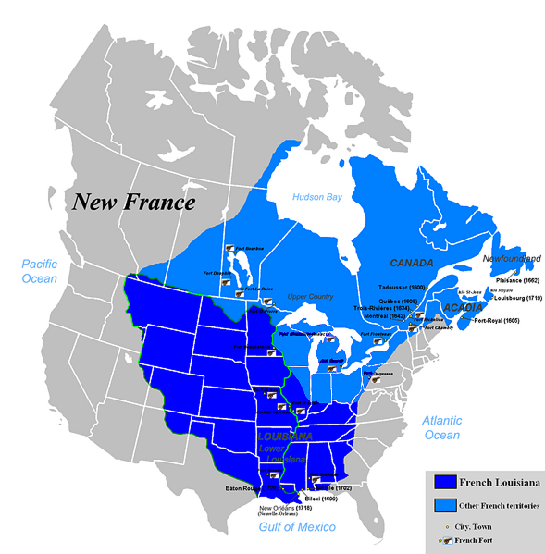
John Law (1671–1729)

Slide 13
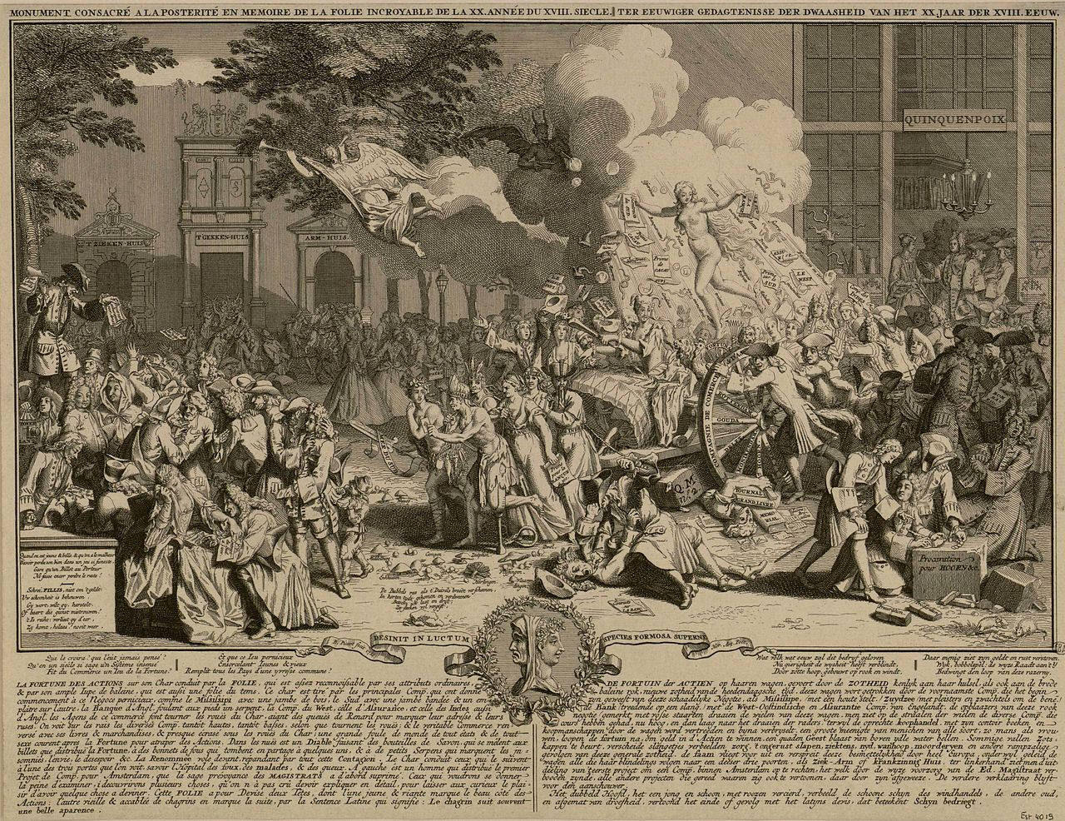
John Law (1671–1729)
https://www.nfb.ca/film/john_law_and_the_mississippi_bubble

Slide 14
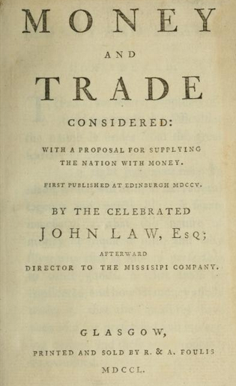
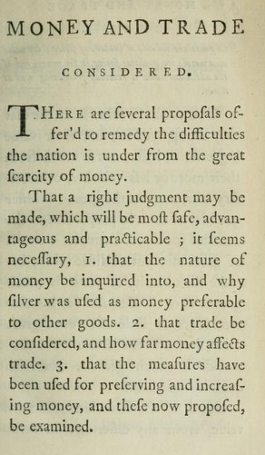
John Law (1671–1729)

Slide 15
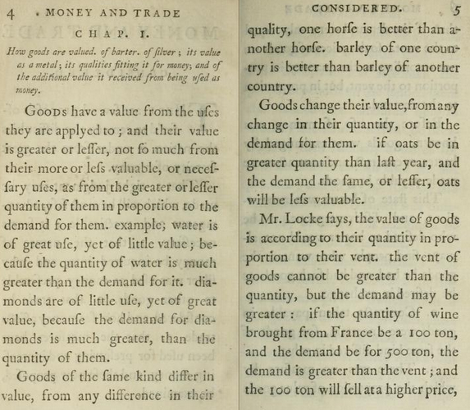
John Law (1671–1729)

Slide 16
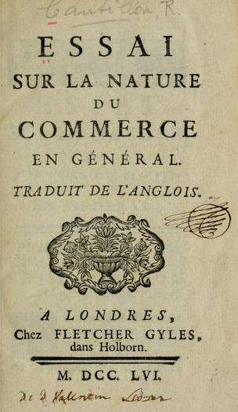
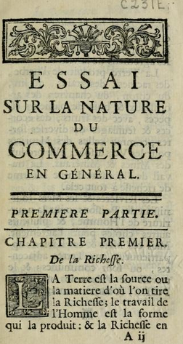
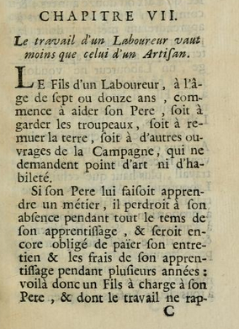

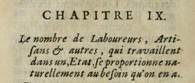
Richard Cantillon ?(1680–1734)

Slide 17
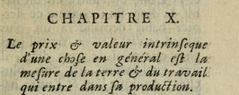
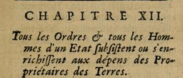
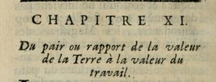
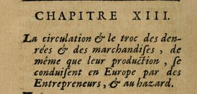
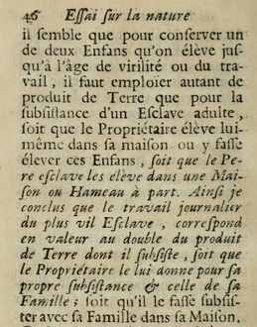
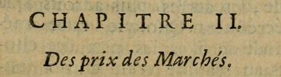
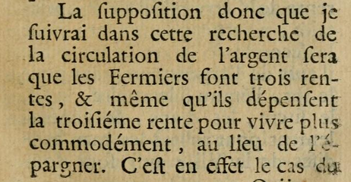
Richard Cantillon ?(1680–1734)

Slide 18
Essai sur la nature du commerce en general (1755)
O Cantillon δημιουργεί ένα βασικό οικονομικό μοντέλο για να αναλύσει τις ροπές της οικονομίας
“A large estate that I wish to consider as if it’s the only one in the world” (1931:33)
Υπάρχουν τρεις τάξεις
Γαιοκτήμονες (the landlord)
Εργοδηγοί (the overseers)
Εργάτες (the workers)
Μια κλειστή, ανταλλακτική οικονομία βασίζεται στις αποφάσεις του γαιοκτήμονα για το πως θα οργανωθεί.
Οι δικές του επιλογές καθορίζουν την γενική ζήτηση πέραν της παραγωγής που χρειάζεται για επιβίωση.

Slide 19
Από το ‘ανταλλακτικό’ αυτάρκες φέουδο στην ‘εν χρήματι’ οικονομία αγοράς
Καινούριες τάξεις
Ο γαιοκτήμονας (landlord)
Οι επιχειρηματίες (entrepreneurs)
Οι εργάτες (workers)
Ο γαιοκτήμονας δεν διατάζει άμεσα το πως θα οργανώνεται η παραγωγή, αλλά οι απόψεις του εκφράζονται μέσω της αγοραστικής του δύναμης και συνεπώς του συστήματος των τιμών.
Command, barter, and closed economy (single landed estate)
Market
Economy
Market, Money
Using Economy
Market, Money Using
Open Economy
Figure from Murphey, 2009, p. 79

Slide 20
Οι επιχειρηματίες
Παίζουν ένα δυναμικό ρόλο στο σύστημα δημιουργώντας καινούρια προϊόντα σε τιμές που θα ήθελε ο γαιοκτήμονας να αγοράσει.
“The farmer is an entrepreneur who promises to pay to the landowner, for his farm or land, a fixed sum of money, … without assurance of the profit he will derive from this enterprise”(p.47-9)
“Shopkeepers and retailers of every kind are entrepreneurs who buy at a certain price [prix certain] and sell in their Shops or the Markets at an uncertain price [prix incertain]”(p. 51-3)
Το σύστημα της αγοράς είναι κατά βάση, για τους παράγωγούς και τους έμπορους, ένα σύστημα με αβεβαιότητα.
Έχει κέρδη αλλά έχει και ζημιές
Οι αγορές δουλεύουν γιατί οι επιχειρηματίες προσπαθούν να βγάλουν κέρδος προβλέποντας, όσο είναι δυνατόν, την ζήτηση προϊόντων.
Οι επιχειρηματίες πρέπει να είναι έξυπνοι, αποδοτικοί, δραστήριοί και να παίρνουν κάποιο ρίσκο.

Slide 21
Κυκλική οικονομία αγοράς
Ανταποδοτικότητα της αγοράς- η προσφορά σε ένα κλάδο δημιουργεί ζήτηση σε κάποιον άλλο.
Οι έμποροι ή επιχειρηματίες είναι και καταναλωτές με ζήτηση σε ένα κυκλικό οικονομικό σύστημα.
Το πλεόνασμα της αγροτικής παραγωγής μέσω της ζήτησης των αγροτών και των γαιοκτημόνων για καταναλωτικά προϊόντα δημιουργεί την αγορά για καινούργια προϊόντα από τις πόλεις.
“Whether money be scarce or plenty in a State this proportion will not change much because where money is abundant Land is let at higher Rents, and where money is scarce at lower rents.” (p 131)

Slide 22
Μηχανισμοί της αγοράς χρήματος (monetary transmission mechanism)
“From all this I conclude that by doubling the quantity of money in a state the prices of products and merchandise are not always doubled. A river which runs and winds about in its bed will not flow with double the speed when the amount of water is doubled”(p. 177)
Taxonomy of monetary transmission mechanism in the Essai (Murphy, p. 85)
Sources of monetary expansion | Decisions by money-holders | Markets | Market Supply condition | Consequences
Mining of gold and silver | Expenditure | Commodity | Openness of the economy | Employment and output
Balance of trade surplus | Saving | Financial |  | Inflation
Capital Inflows | Hoarding |  | Degree of spare capacity | Balance of Payments
Invisible earnings

Slide 23
“The proportion of the dearness which the increased quantity of money brings about in the State will depend on the turn which this money will impart to consumption and circulation. Through whatever hands the money which is introduced may pass it will naturally increase the consumption; but this consumption will be more or less great according to circumstances. It will be directed more or less to certain kinds of products or merchandise according to the idea of those who acquire the money. Market prices will rise more for certain things than for others however abundant the money may be.” (179)
“If money continues to be drawn from the mines all prices will owing to this abundance rise to such a point that…the mechanics and workmen will raise the prices of their articles so high that there will be a considerable profit in buying them from the foreigner that makes them much cheaply. This will induce several people to import many manufactured articles made in the foreign countries, where they will be found very cheap: this will gradually ruin the mechanics and manufacturers of the state who will not be able to maintain themselves there by working at such low prices owing to the dearness of living” (165-7)

Slide 24
Οι Φυσιοκράτες
Οι Φυσιοκράτες είναι μια Γαλλική σχολή των οικονομικών που άνθησε κατά τα τελευταία έτη της Ancien Regime.
Αυτοαποκαλούνταν Les Économistes, και η επιρροή τους ήταν κυρίως μεταξύ 1756 και 1774.
Σε σύγκριση με τους Μερκανταλιστές ήταν μια πολύ πιο δομημένη ομάδα ατόμων με αρχηγό τον Quesnay.

Slide 25
Αρχές της φυσιοκρατίας
“the annual wealth that constitutes the income of the nation are the products which, once all expenditure is removed, form the profit obtained from the biens fonds (the land)".
Άποψη: ένα ενδιαφέρον στοιχείο για τους φυσιοκράτες ήταν ότι επανέρχονται στην ιδέα του φυσικού νόμου, όπου η κοινωνική τάξη διέπεται από φυσικές αρχές.
Όπως το σώμα μας υπακούει στους βιολογικούς κανόνες της φύσης έτσι και η οικονομία υπακούει στους άγραφους νόμους που την διέπουν.

Slide 26
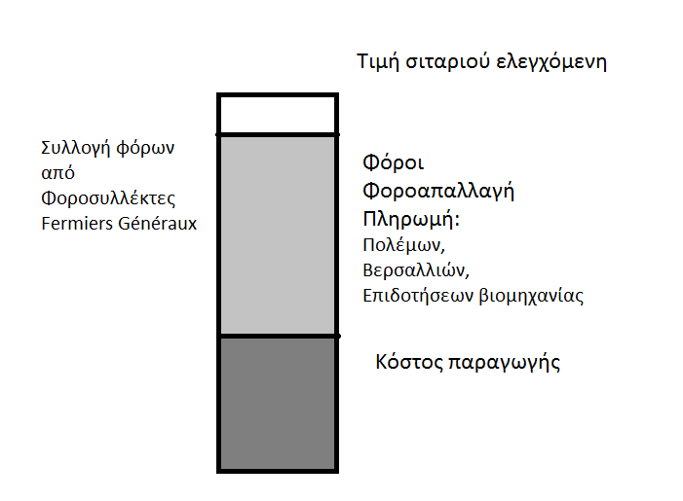
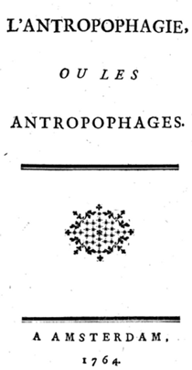
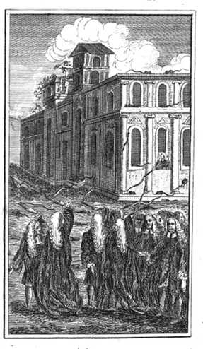
Φυσιοκρατία

Slide 27
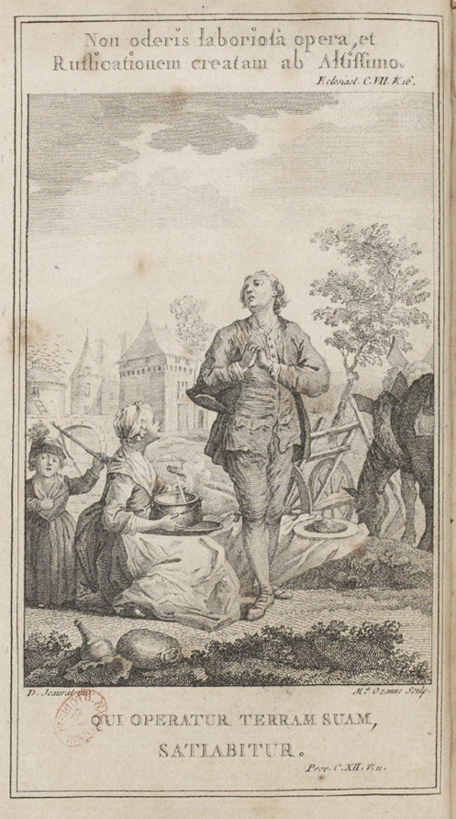
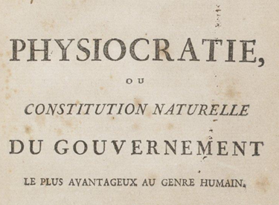
Φυσιοκρατία
Φυσιοκράτες < φύσις + κράτος
Les économistes
Σημασία στη γεωργία
Tableau économique
Produit net
Impôt unique

Slide 28
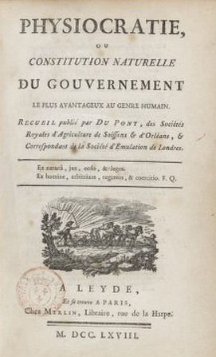
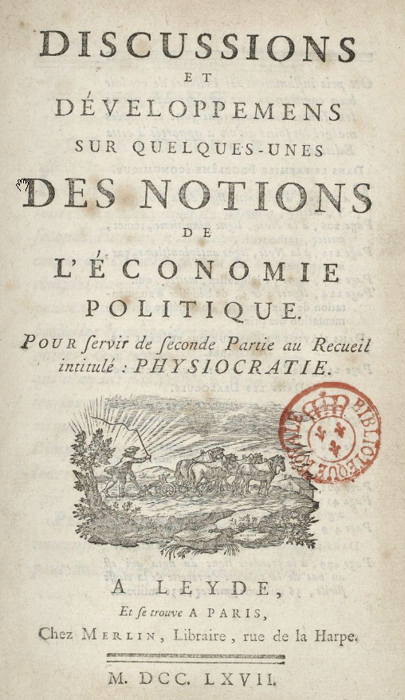
Φυσιοκρατία

Slide 29
Γενικές απόψεις - συνέχεια
Η τάξη των πραγμάτων: μόνο η αγροτική παραγωγή ήταν ουσιαστικά παραγωγική, οι υπόλοιποι τομείς ήταν παρασιτικοί στο σύστημα παραγωγής εθνικού πλούτου.
produit net: δημιουργείται η εικόνα της οικονομίας ως η αλληλεπίδραση των διαφορετικών μερών της
η κυκλική κίνηση της παραγωγής.
Το πολιτικό σύστημα πρέπει να εκφράζει τις φυσικές κοινωνικές αρχές για να υπάρχει ευνομία και ανάπτυξη.
Η πολιτική του Κράτους: laissez faire
ελεύθερη αγορά ως ένα αγαθό που πρέπει να προστατεύεται από όλα τα συμφέροντα.
Η ύπαρξη της υπεράξιας της παραγωγής: το υπόδειγμα δείχνει την ύπαρξη υπεραξίας στην παραγωγή, και το βασικό ερώτημα είναι η κατανομή αυτής της υπεραξίας στις διαφορετικές τάξεις του οικονομικού συστήματος.
Η σημασία της προάσπισης της επαναδημιουργίας αυτής της παραγωγικής δυνατότητάς και της υπεραξίας που παράγουν οι υπάρχουσες κοινωνικές δομές.

Slide 30
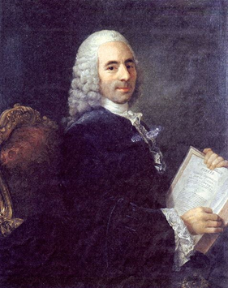
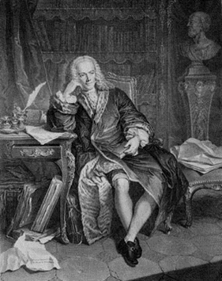
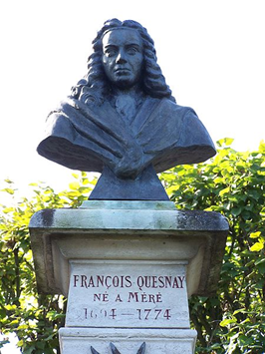

François Quesnay (1694–1774)

Slide 31

Francοis Quesnay
Προερχόταν από γαιοκτήμονες κοντά στις Βερσαλλίες.
Η οικογένειά του είχε περισσότερο αγροτική παρά αριστοκρατική κοινωνική θέση.
Ήταν γιατρός - ασχολήθηκε με την κυκλοφορία του αίματος
Κούραρε την Madame de Pompadour
Έγινε ο κεντρικός θεωρητικός των φυσιοκρατών στη γαλλική αυλή.
Άλλα μέλη: Marquis de Mirabeau, Turgot, Du Pont de Nemour

Slide 32
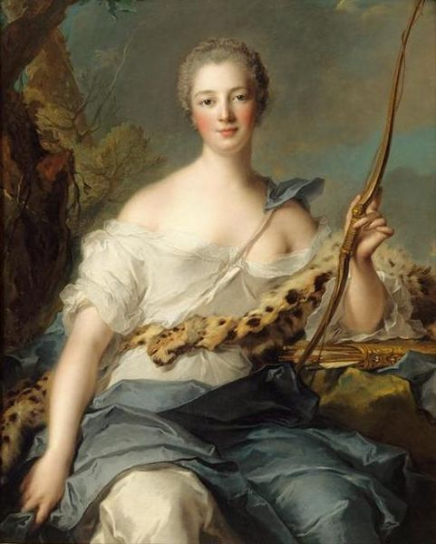
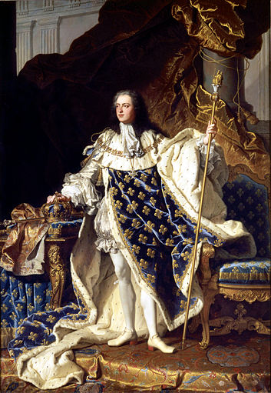
François Quesnay (1694–1774)
Madame de Pompadour
(1721-1764)
Λουδοβίκος ΙΕ΄
(1710-1774)

Slide 33
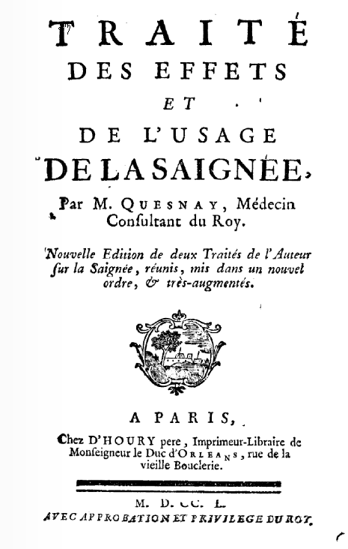
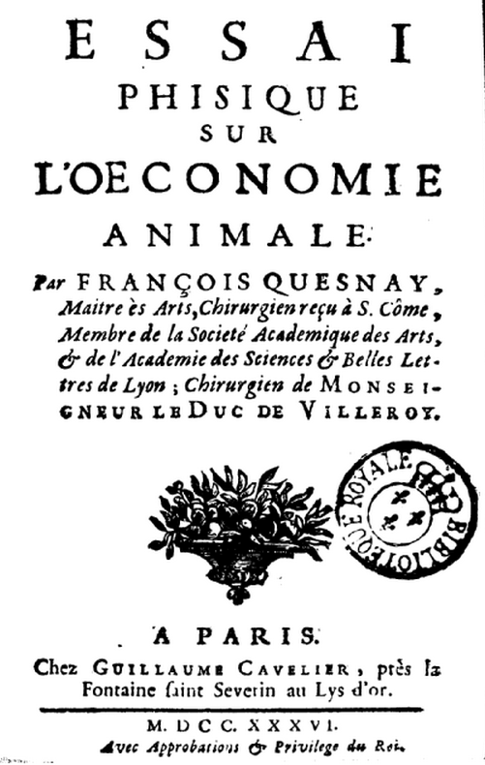
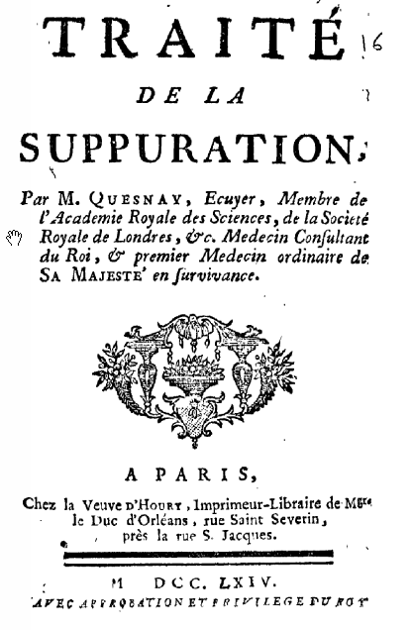
François Quesnay (1694–1774)

Slide 34
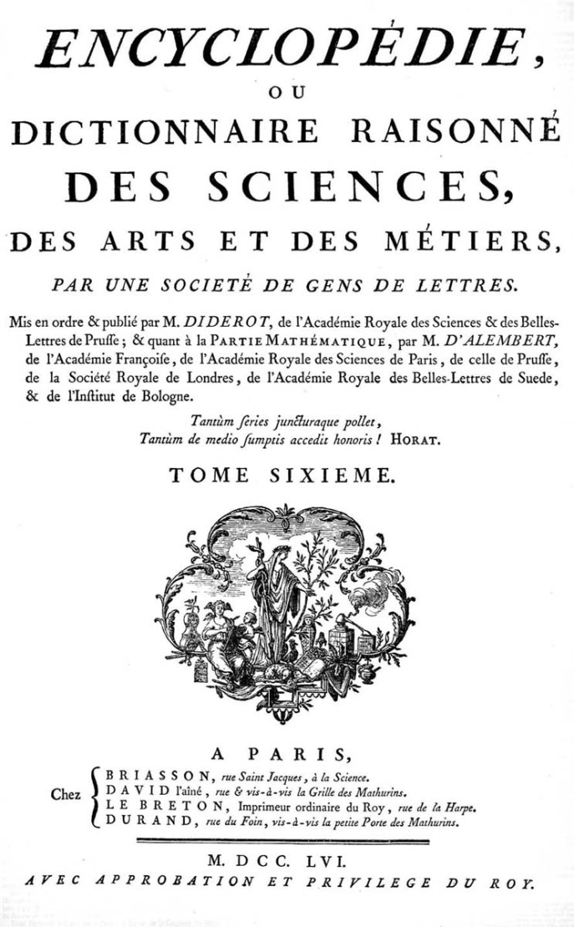
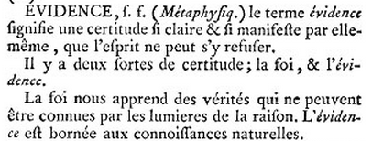

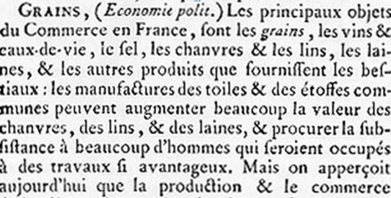
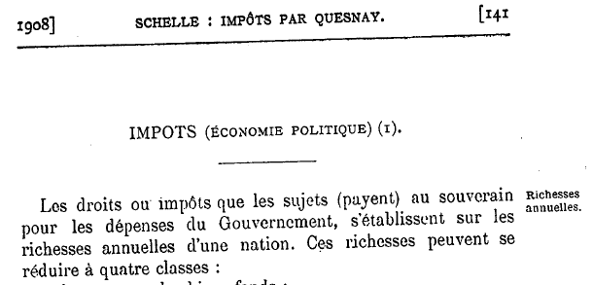
François Quesnay (1694–1774)

Slide 35
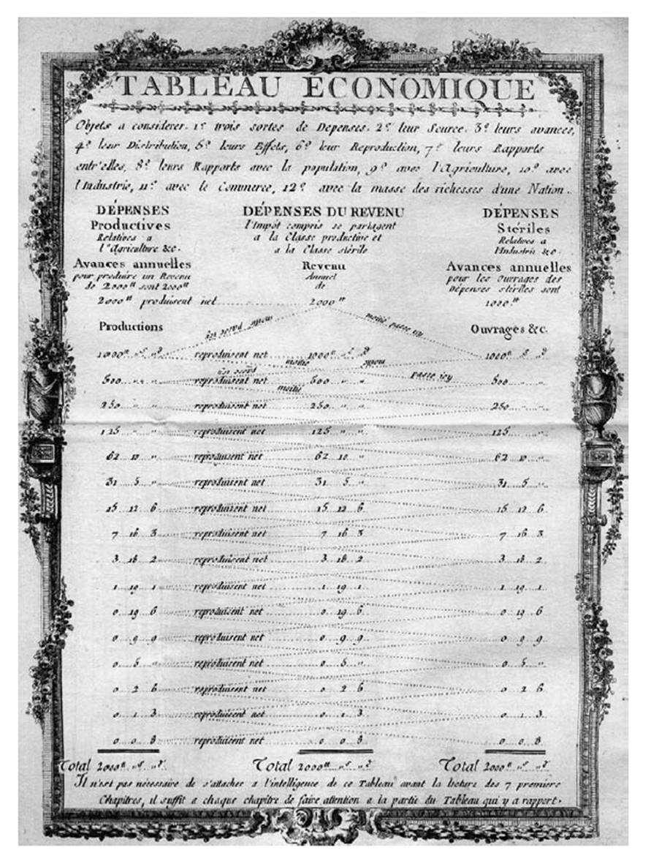
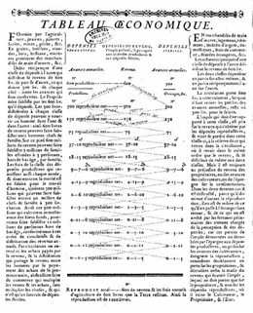
François Quesnay (1694–1774)
Tableau Oeconomique
1758

Slide 36


Slide 37
Tableau Économique - Quesnay
Οι σχέσεις μεταξύ των διαφορετικών μερών της οικονομίας παρουσιάζονται στο Tableau Économique.
Η παράδοση συνεχίζεται στις μέρες μας με τα input-output tables και τα multi-sectoral μοντέλα της οικονομίας.
Γενικό υπόδειγμα:
Η παραγωγή της αγροτικής τάξης (που είναι και η παραγωγική τάξη) δημιουργεί ετήσιο προϊόν που αναπαράγεται.
Η οικονομία είναι υγιής όταν οι αποδοχές των μη παραγωγικών τάξεων της κοινωνίας (που προκύπτουν από την κατανομή του εισοδήματος στις τάξεις) δεν μειώνουν τις αποδοχές της αγροτικής τάξης.
Ο ρόλος του κράτους είναι να επιτρέπει την κυκλοφορία του πλούτου στην οικονομία χωρίς να δημιουργεί τεχνητά εμπόδια.

Slide 38


Slide 39
Κυκλοφορία χρήματος- αγαθών
2 δισ.
1 δισ.
1 δισ.
Παραγωγική τάξη
Κεφάλαιο 2 δισ.
γαιοκτήμονες
Στείρα τάξη
Κεφάλαιο 1 δισ.
1 δισ.
1 δισ.
1 δισ.
1 δισ.
2 δισ.
2 δισ.

Slide 40





Σχήμα απλής αναπαραγωγής του Karl Marx

Slide 41



Wassily Leontief (1906–1999)

Slide 42


Victor de Riqueti, Marquis de Mirabeau (1715-1789)

Slide 43
Marquis Mirabeau κατά την αποκάλυψη του αγάλματος του Quesnay μετά τον θάνατό του (Δεκέμβριος 1774)
Gentlemen, we have lost our master, the veritable benefactor of humanity belongs to this earth only by the memory of his good deeds and the imperishable record of his achievements. Socrates has been said to have brought down morality from the skies. Our master has made it germinate upon earth. Celestial morality was guide for a few chosen souls. The doctrine of the net product procures subsistence for the children of men, secures them in its enjoyment from violence and fraud, lays down the principles of its distribution and assures its reproduction.
O bust! O venerable bust that represents to us the feature of our common master. It is before you, it is to the vow of our universal fraternity which our conscience, enlightened by the teaching of this excellent man whom you portray for us bid us observe. O Master, look down from your heavenly heights. Smile still on our words and works and our tears, while my trembling hand offers on your tomb laurels which will never perish.

Slide 44



Pierre Samuel DuPont de Nemours (1739-1817)
Pierre-Samuel du Pont,
engraving by L.-J. Cathelin,
after a portrait by J. Ducreux

Slide 45



Abbé Nicolas Baudeau (1730-1792)

Slide 46


Abbé Nicolas Baudeau (1730-1792)

Slide 47


Paul Pierre le Mercier de la Rivière (1720-1794)

Slide 48


Guillaume François Le Trosne (1728-1780)

Slide 49


Anne-Robert-Jacques Turgot (1727-1781)
« Étymologie »,
« Existence »,
« Expansibilité »,
« Foire »,
« Fondation », Encyclopédie 1757

Slide 50

Anne-Robert-Jacques Turgot (1727-1781)

Slide 51



Anne-Robert-Jacques Turgot (1727-1781)
1767

Slide 52


Ferdinando Galiani (1728-1787)

Slide 53

Ferdinando Galiani (1728-1787)

Slide 54


Ferdinando Galiani (1728-1787)

Slide 55


François Arouet (Voltaire) (1694 – 1778)

Slide 56
Τέλος Ενότητας

Slide 57

Άδειες Χρήσης
Το παρόν εκπαιδευτικό υλικό υπόκειται σε άδειες χρήσης Creative Commons.
Για εκπαιδευτικό υλικό, όπως εικόνες, που υπόκειται σε άλλου τύπου άδειας χρήσης, η άδεια χρήσης αναφέρεται ρητώς.

Slide 58

Χρηματοδότηση
Το παρόν εκπαιδευτικό υλικό έχει αναπτυχθεί στα πλαίσια του εκπαιδευτικού έργου του διδάσκοντα.
Το έργο «Ανοικτά Ακαδημαϊκά Μαθήματα στο Πανεπιστήμιο Αθηνών» έχει χρηματοδοτήσει μόνο την αναδιαμόρφωση του εκπαιδευτικού υλικού.
Το έργο υλοποιείται στο πλαίσιο του Επιχειρησιακού Προγράμματος «Εκπαίδευση και Δια Βίου Μάθηση» και συγχρηματοδοτείται από την Ευρωπαϊκή Ένωση (Ευρωπαϊκό Κοινωνικό Ταμείο) και από εθνικούς πόρους.

